Slide 1
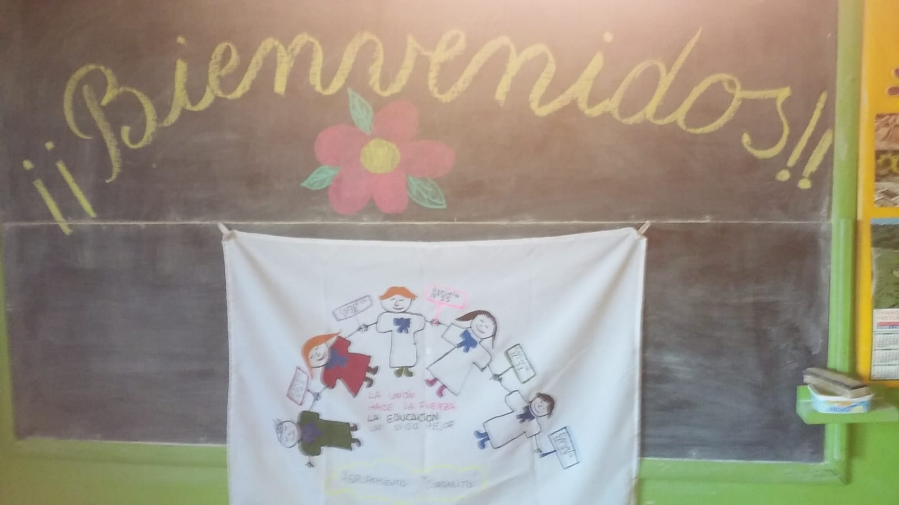
Agrupamiento "Corralito" 2018

Slide 2
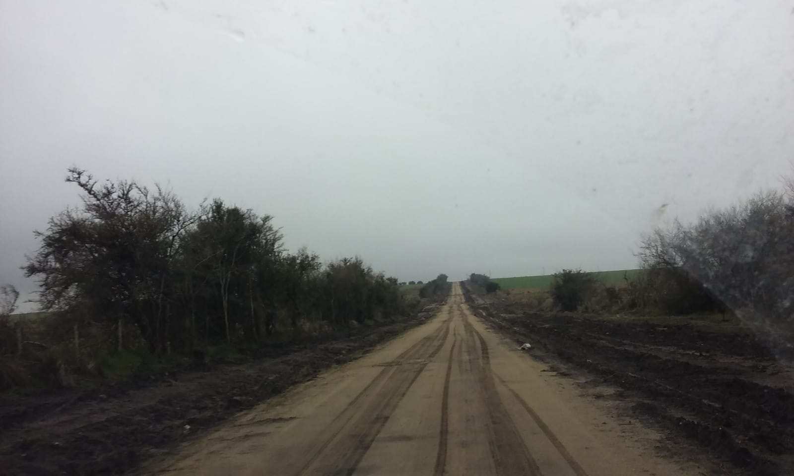
Proyecto “Marcando huellas"

Slide 3
Objetivo general
Orientar al alumno a valorar su entono, a cambiar su actitud frente al medio mediante la recolección de información que brinde herramientas tecnológicas que lo dirijan hacia el respecto y conservación de la naturaleza y lo extienda hacia la sociedad.
Enseñar saberes científicos que permitan construir explicaciones provisorias y reflexionar sobre el medio natural, diverso, dinámico y cambiante.
Objetivos específicos
Promover la actitud cuestionadora.
Concientizar y sensibilizar conductas negativas ante el Medio Ambiente en la comunidad.

Slide 4
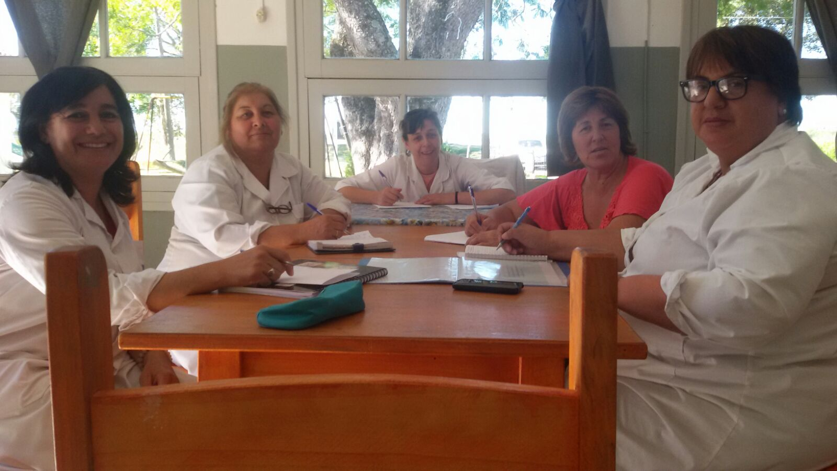
PLANIFICANDO...

Slide 5
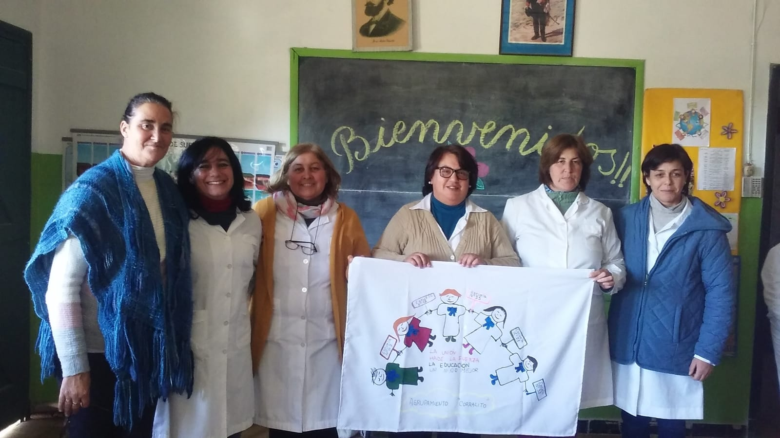
Primer encuentro: Escuela Nº12 Colonia Uruguaya

Slide 6
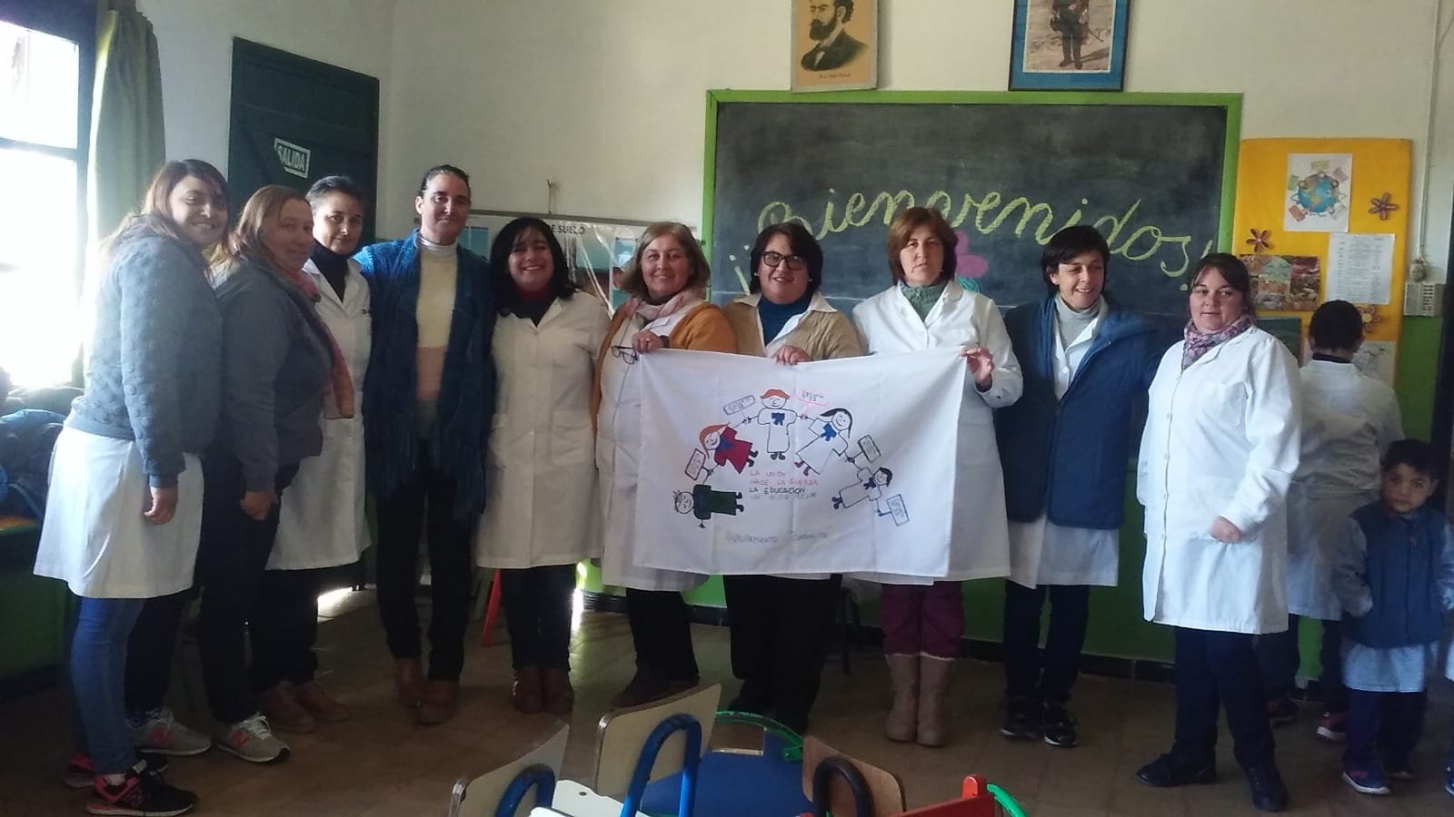
Docentes y Auxiliares juntas...

Slide 7
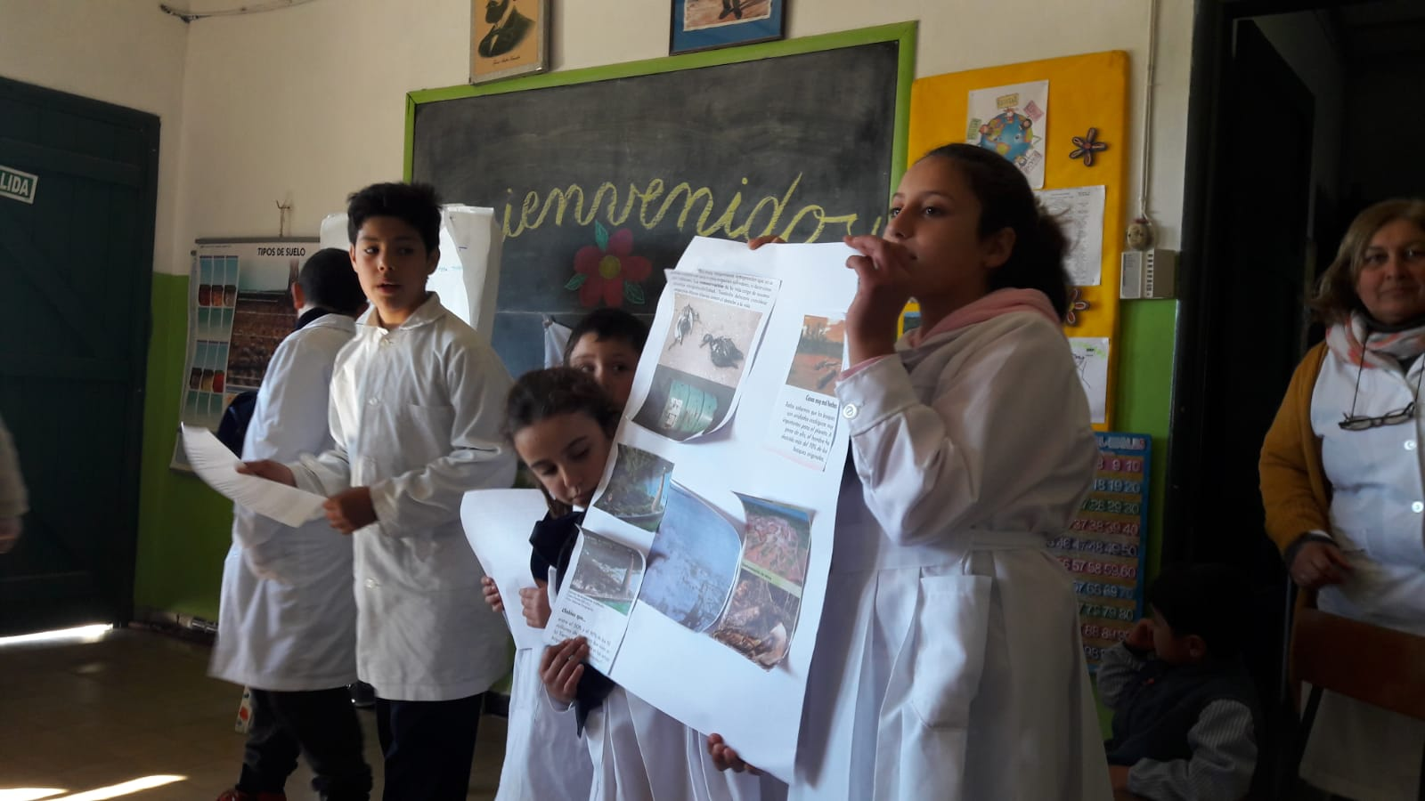

Slide 8
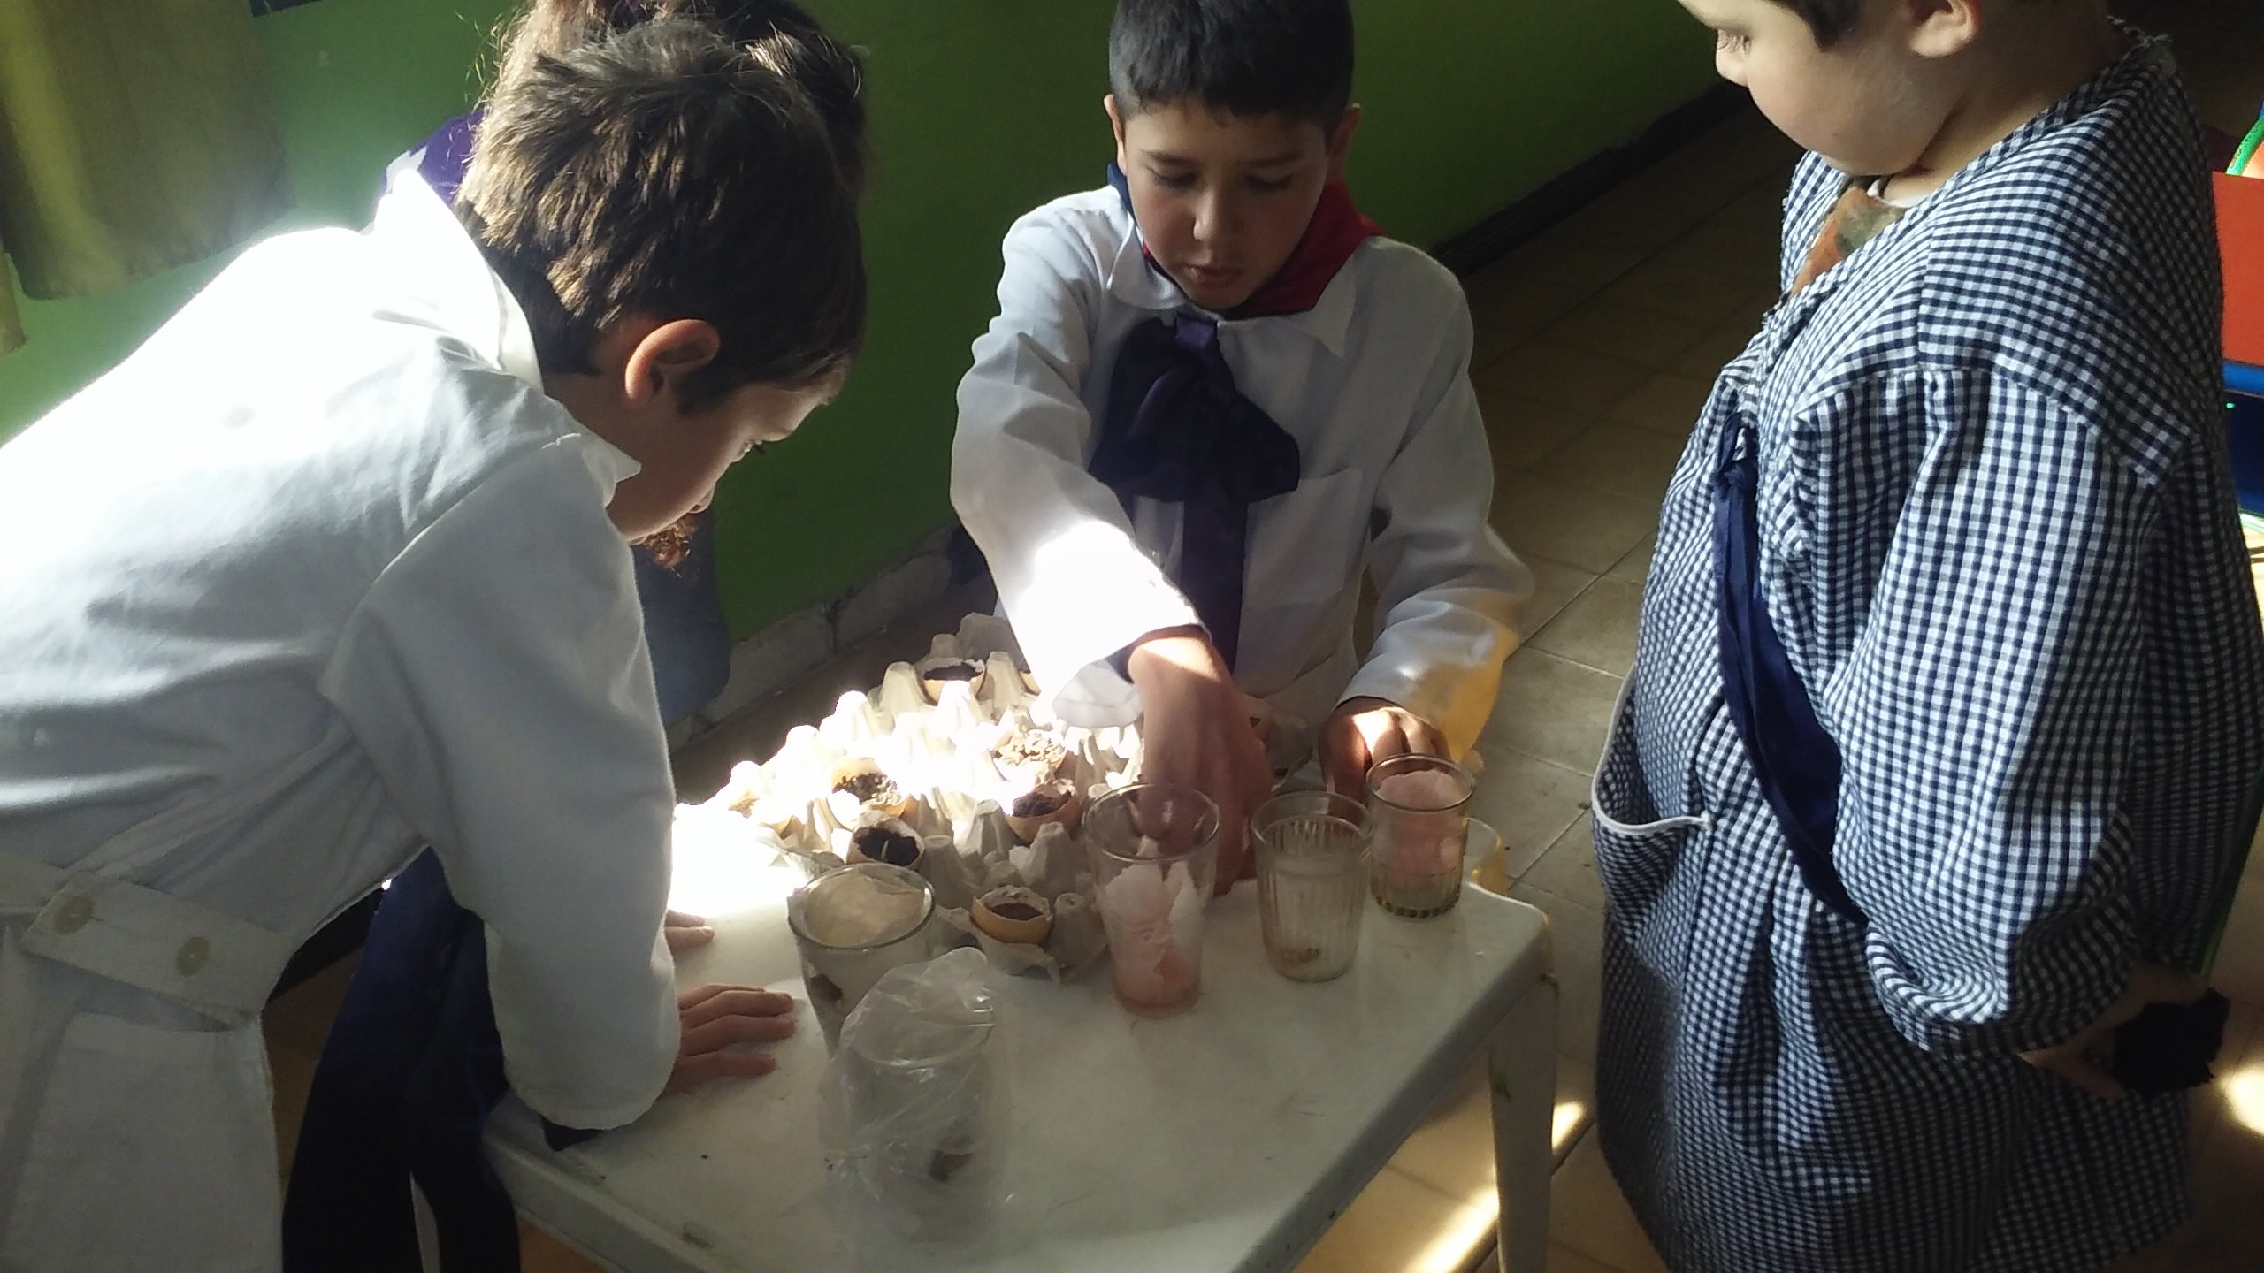

Slide 9
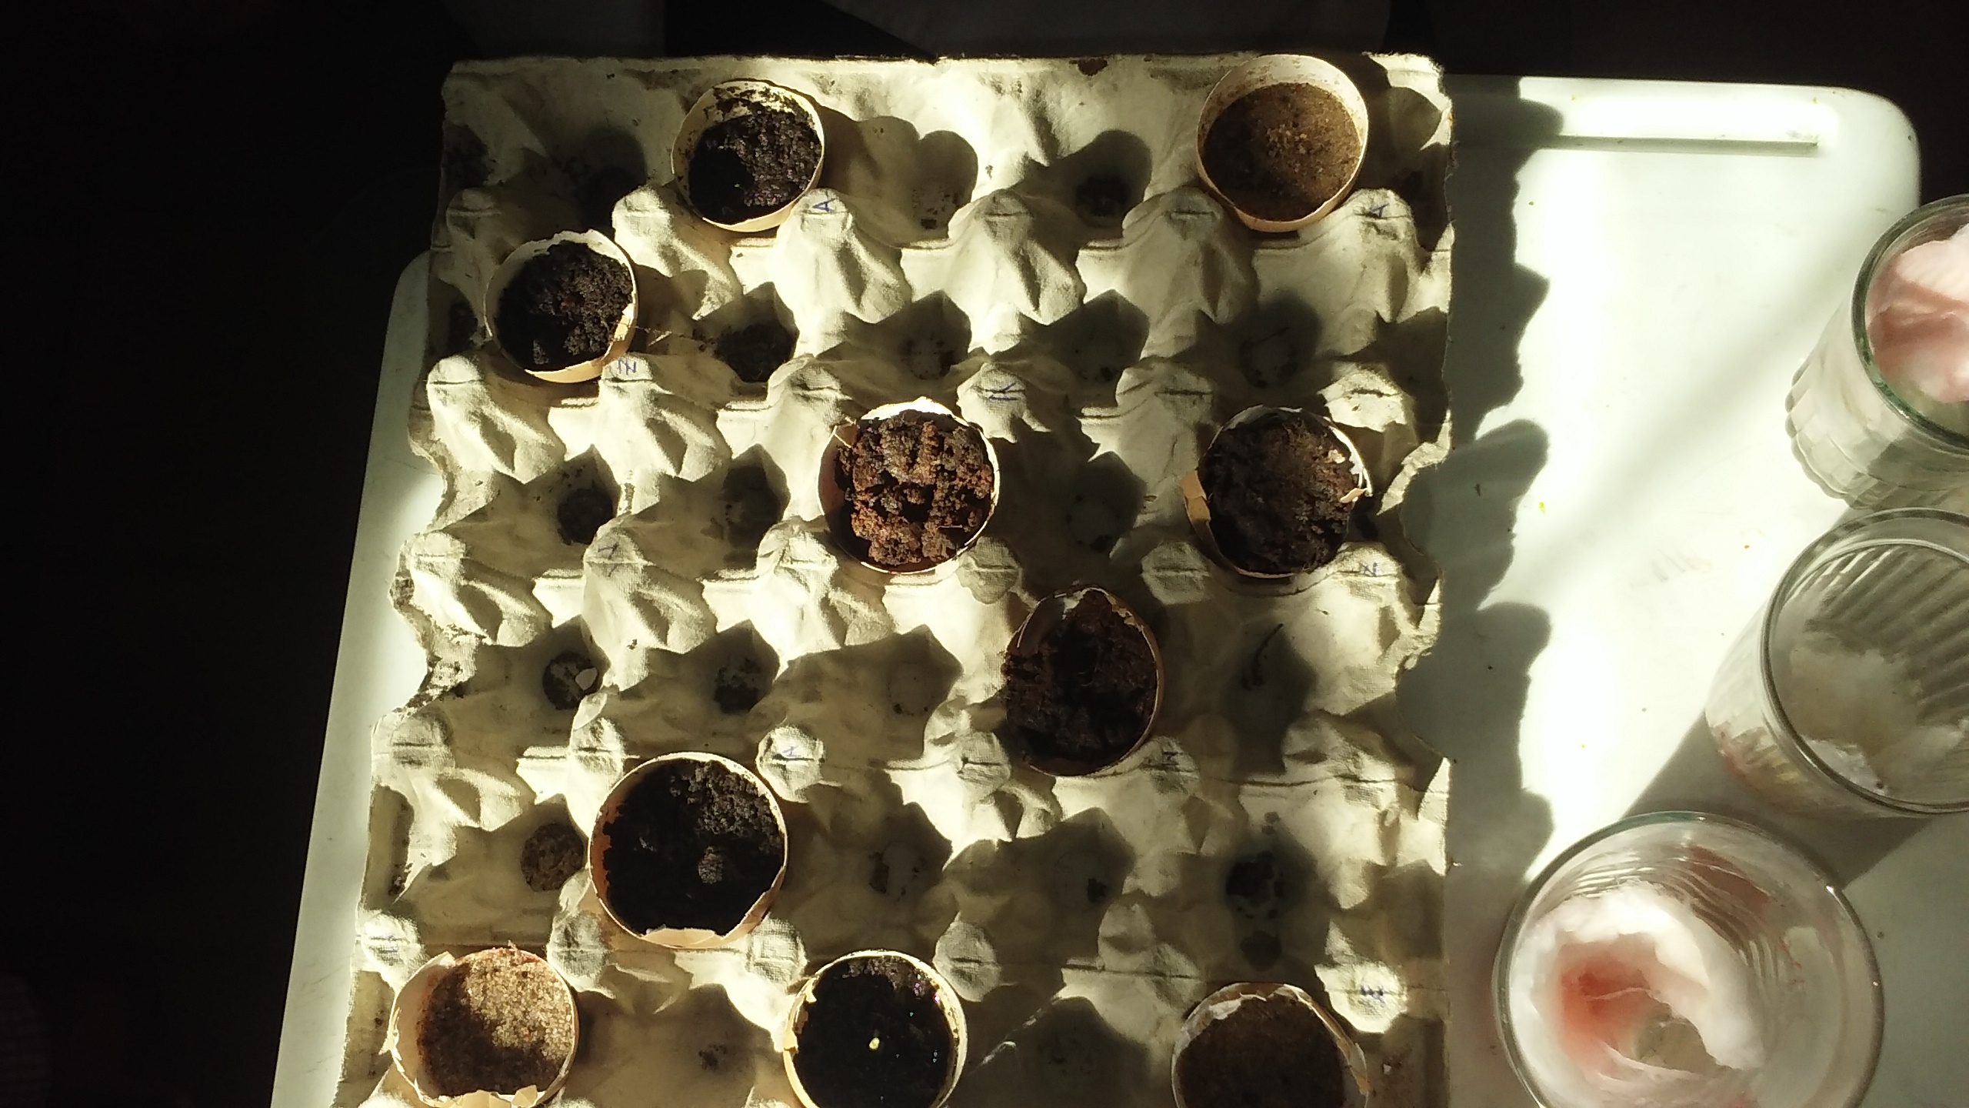

Slide 10
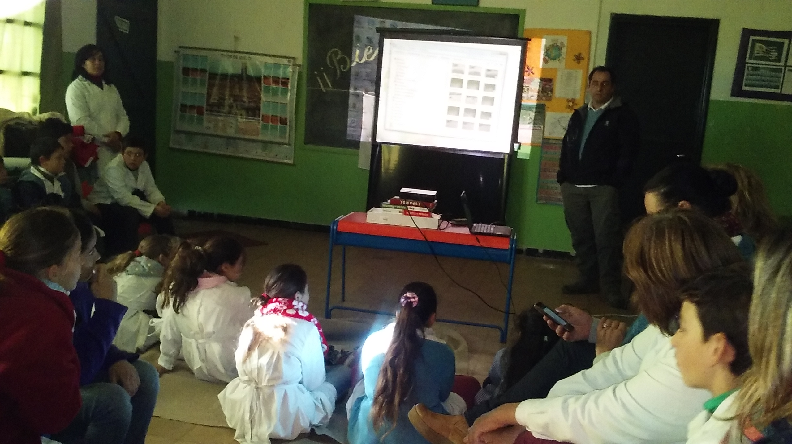
Taller de UPM sobre Areas protegidas

Slide 11
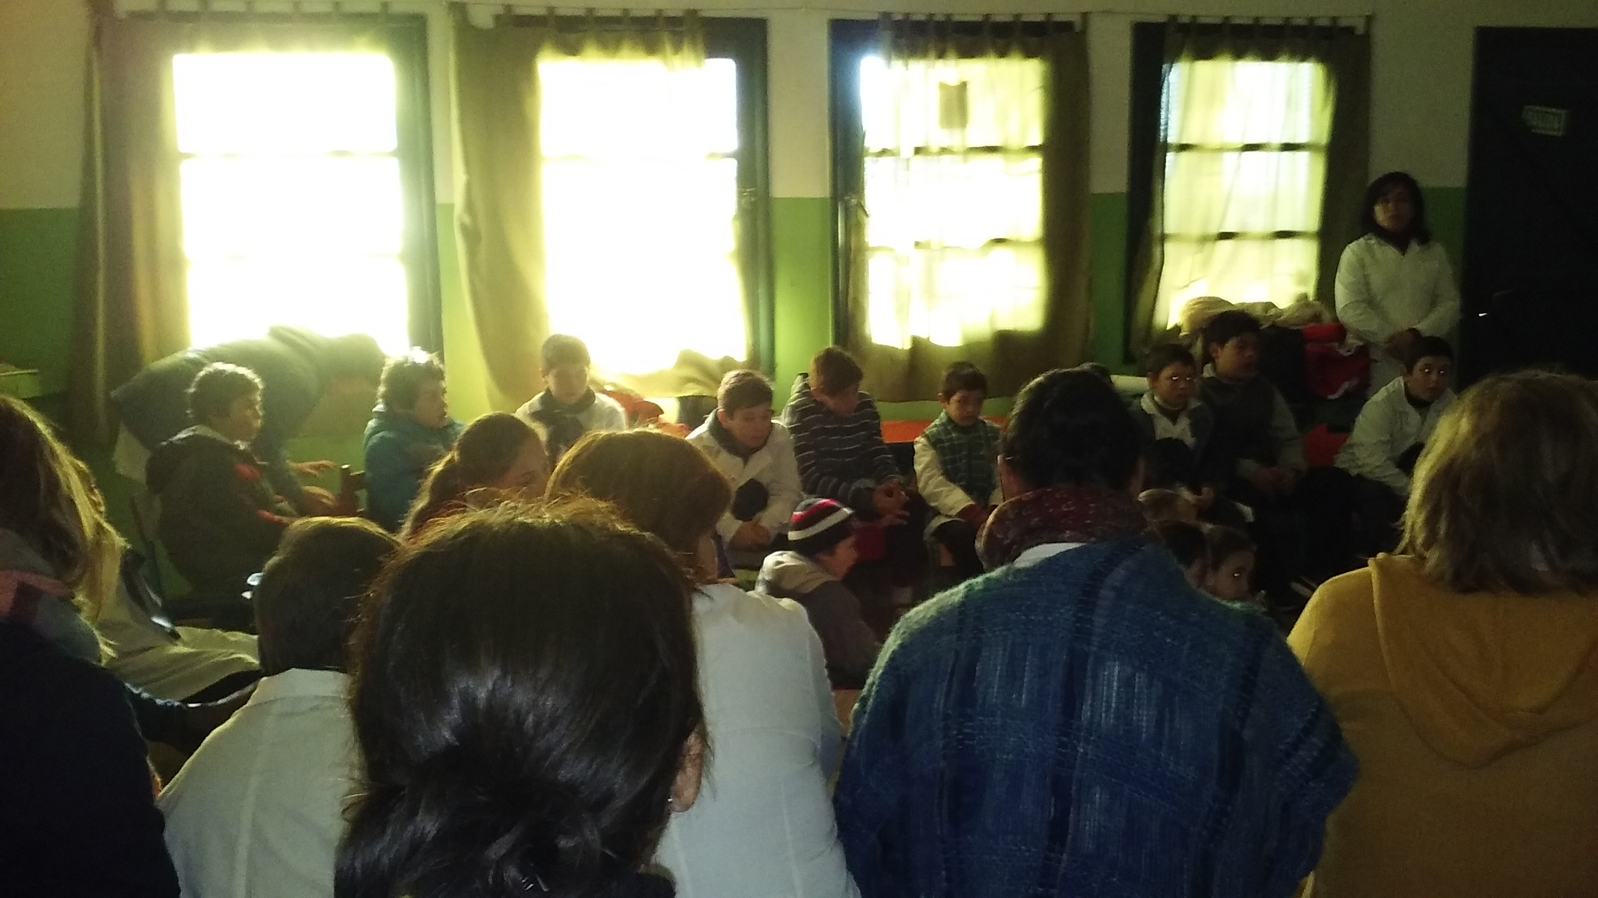

Slide 12
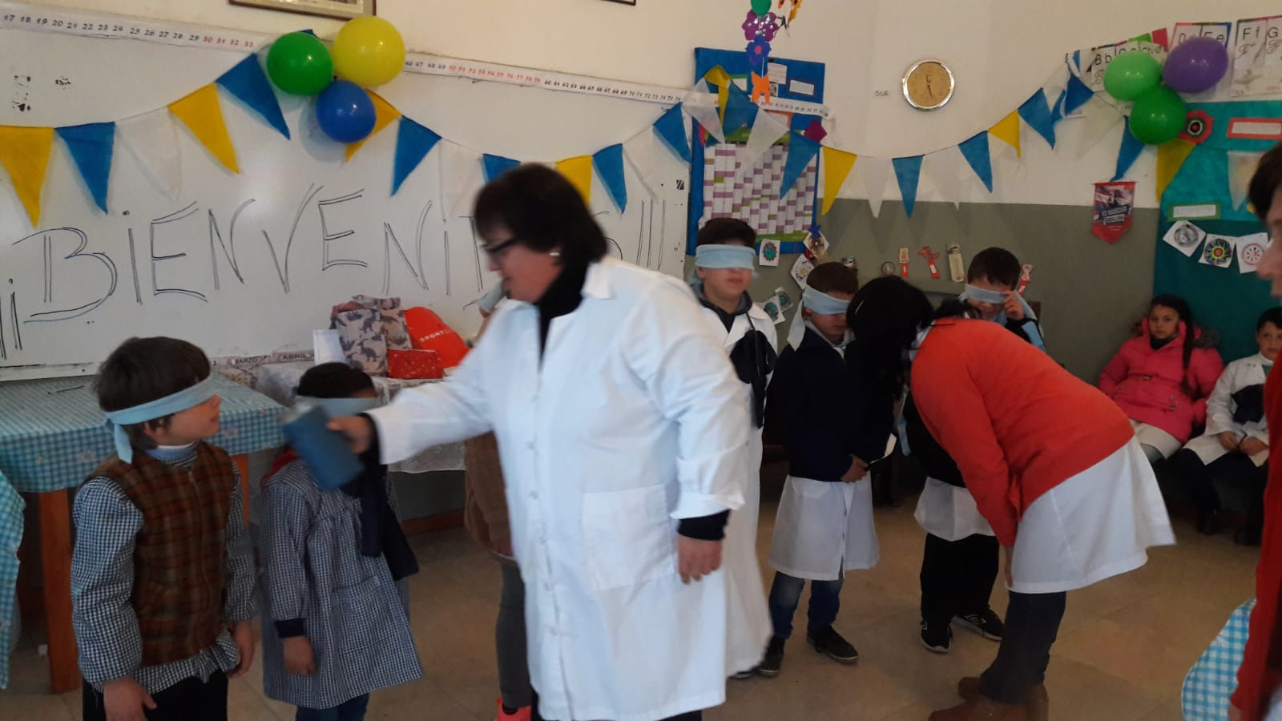
Segundo encuentro: Festejo Día del Niño. Escuela Nº 67 Parada Olivera

Slide 13
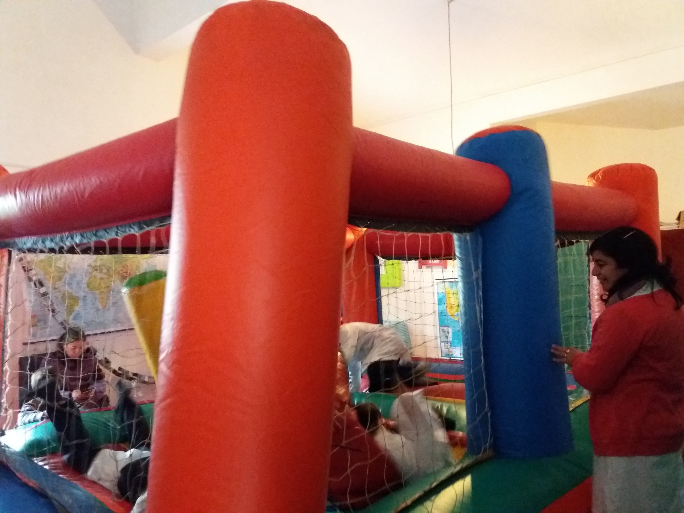

Slide 14
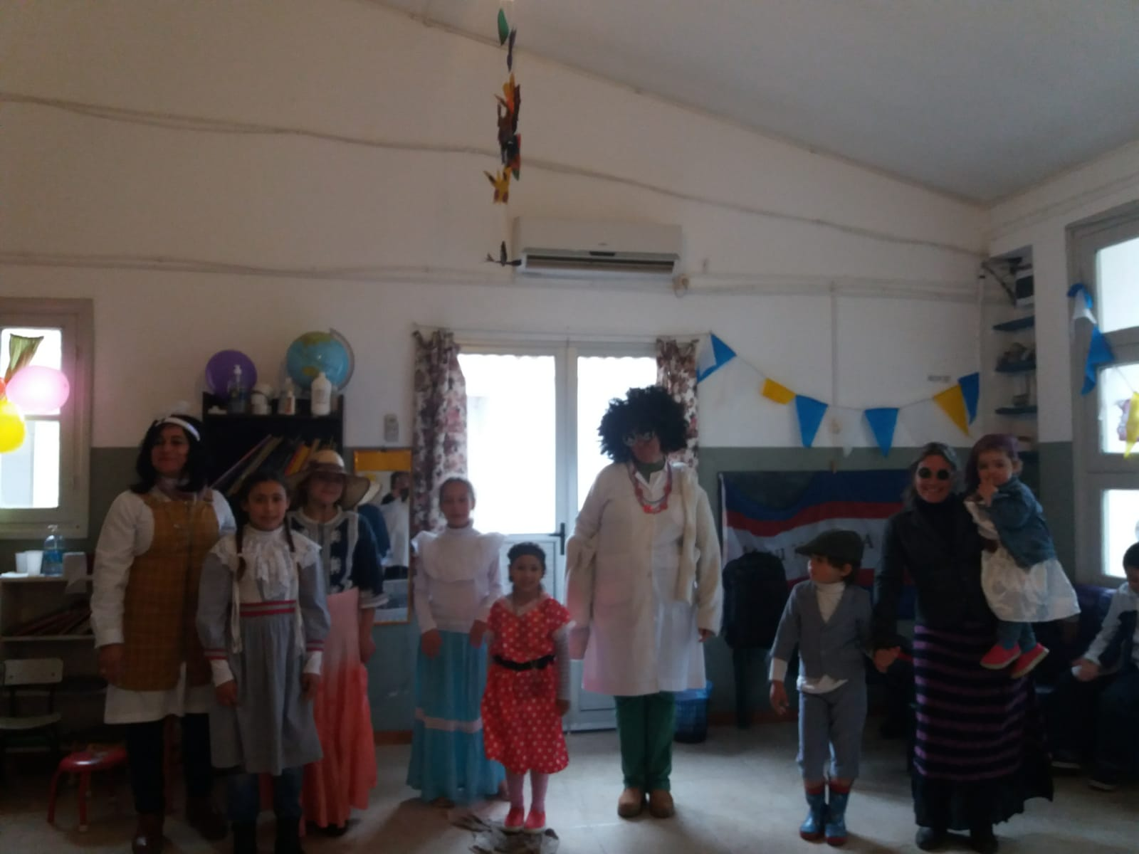

Slide 15
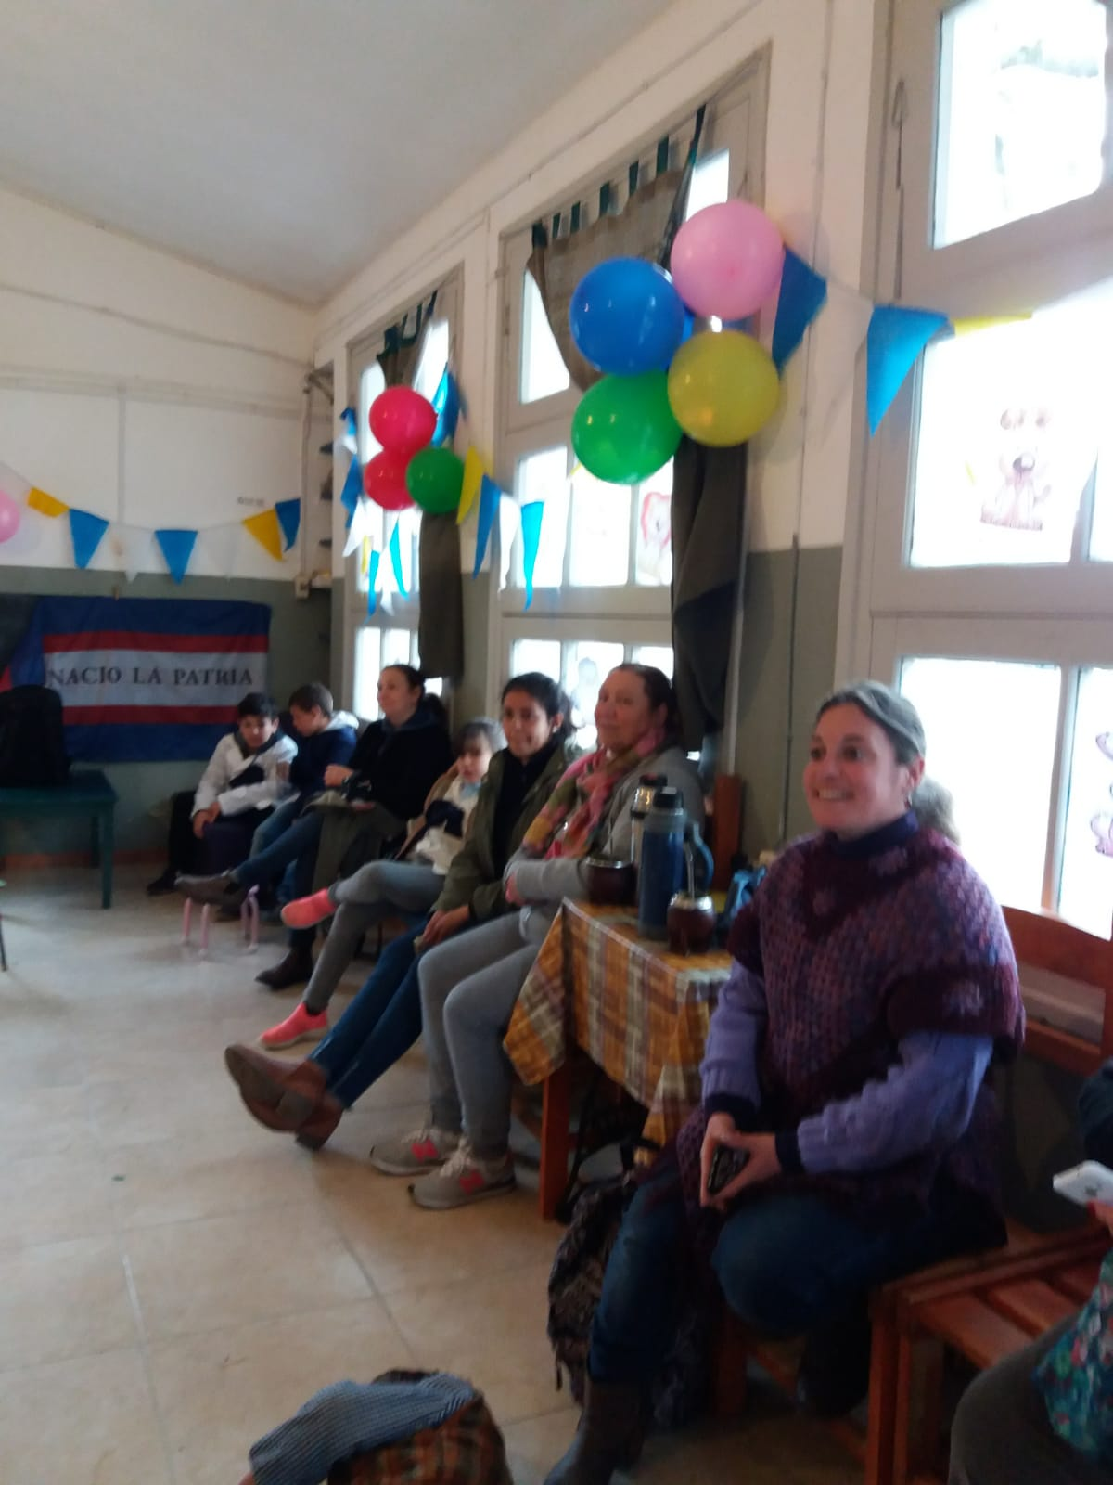

Slide 16
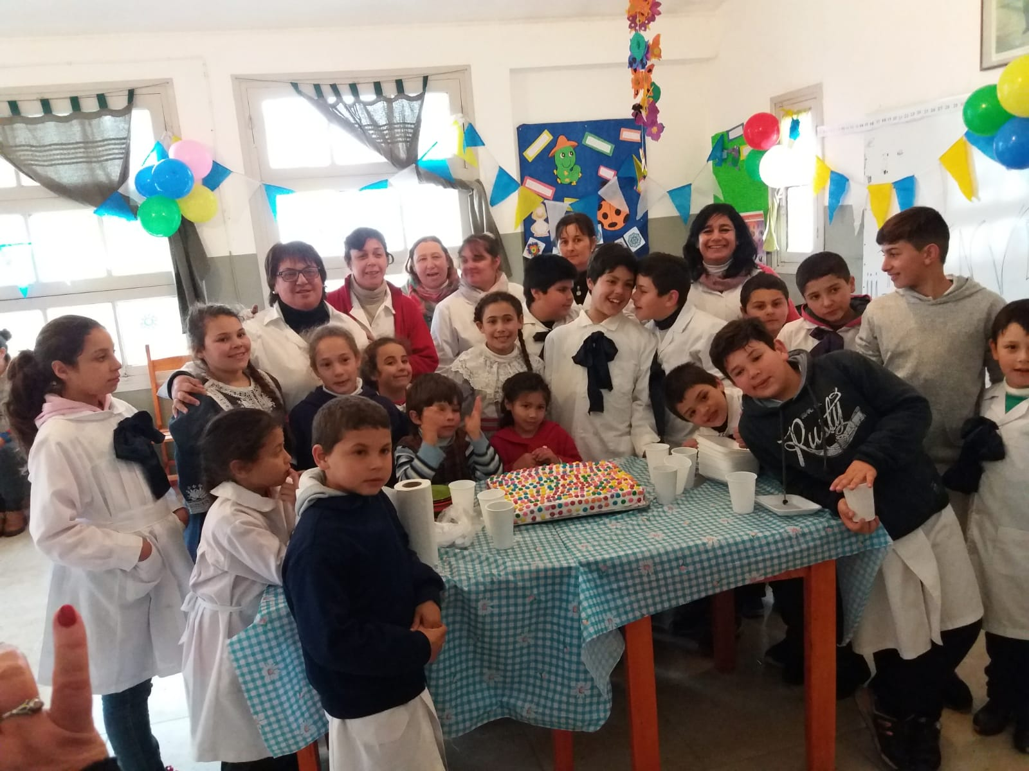

Slide 17
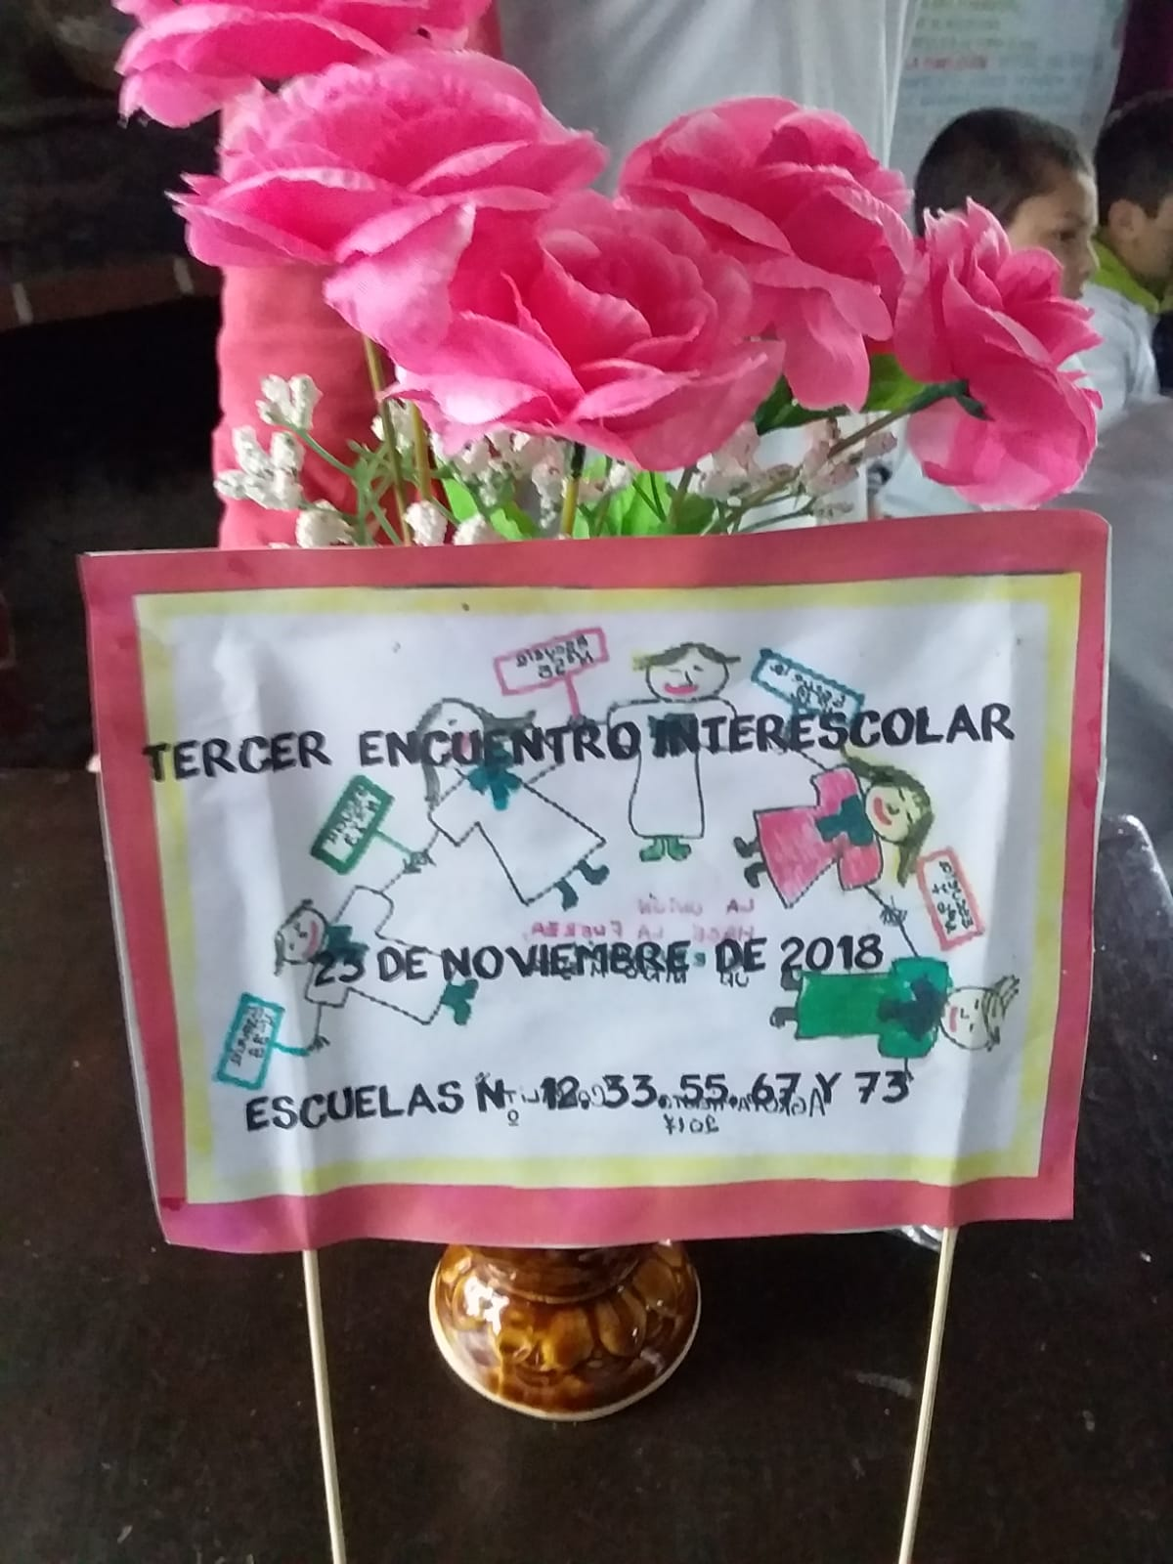
Escuela Nº33 Corralito

Slide 18
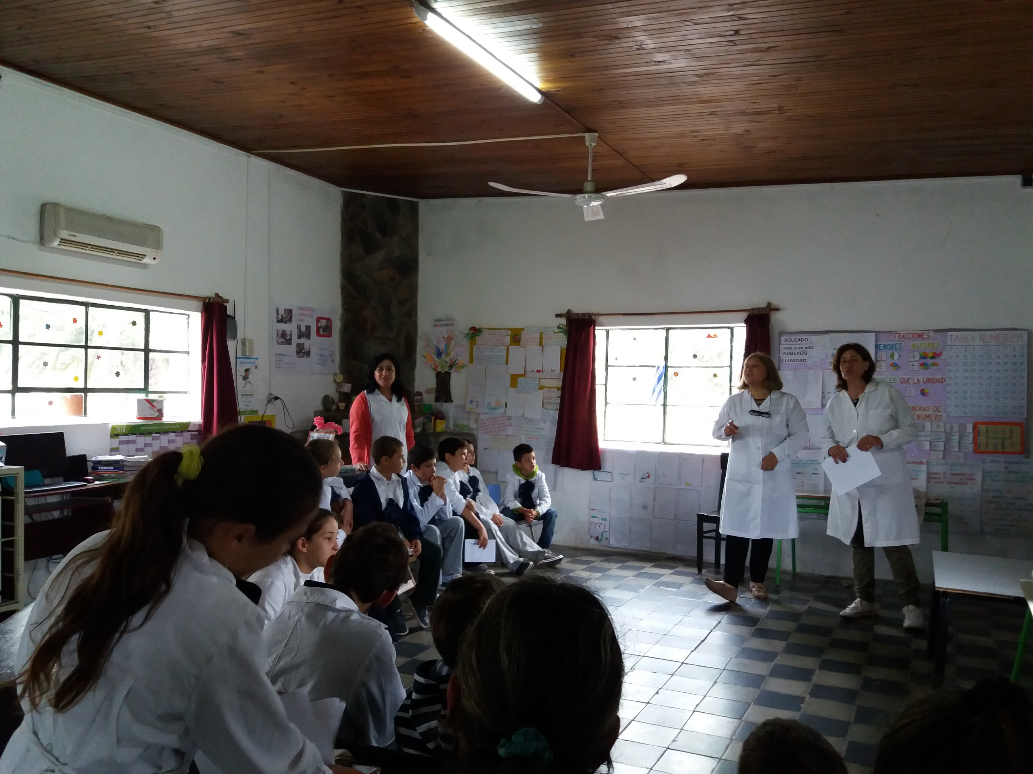

Slide 19
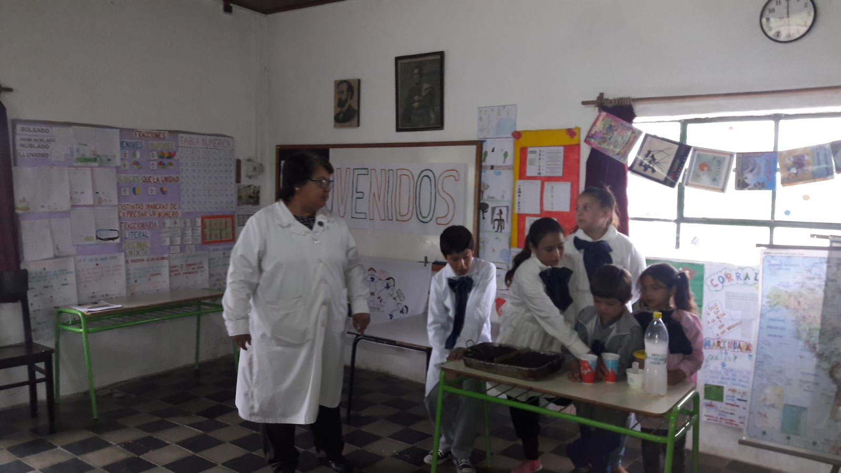

Slide 20
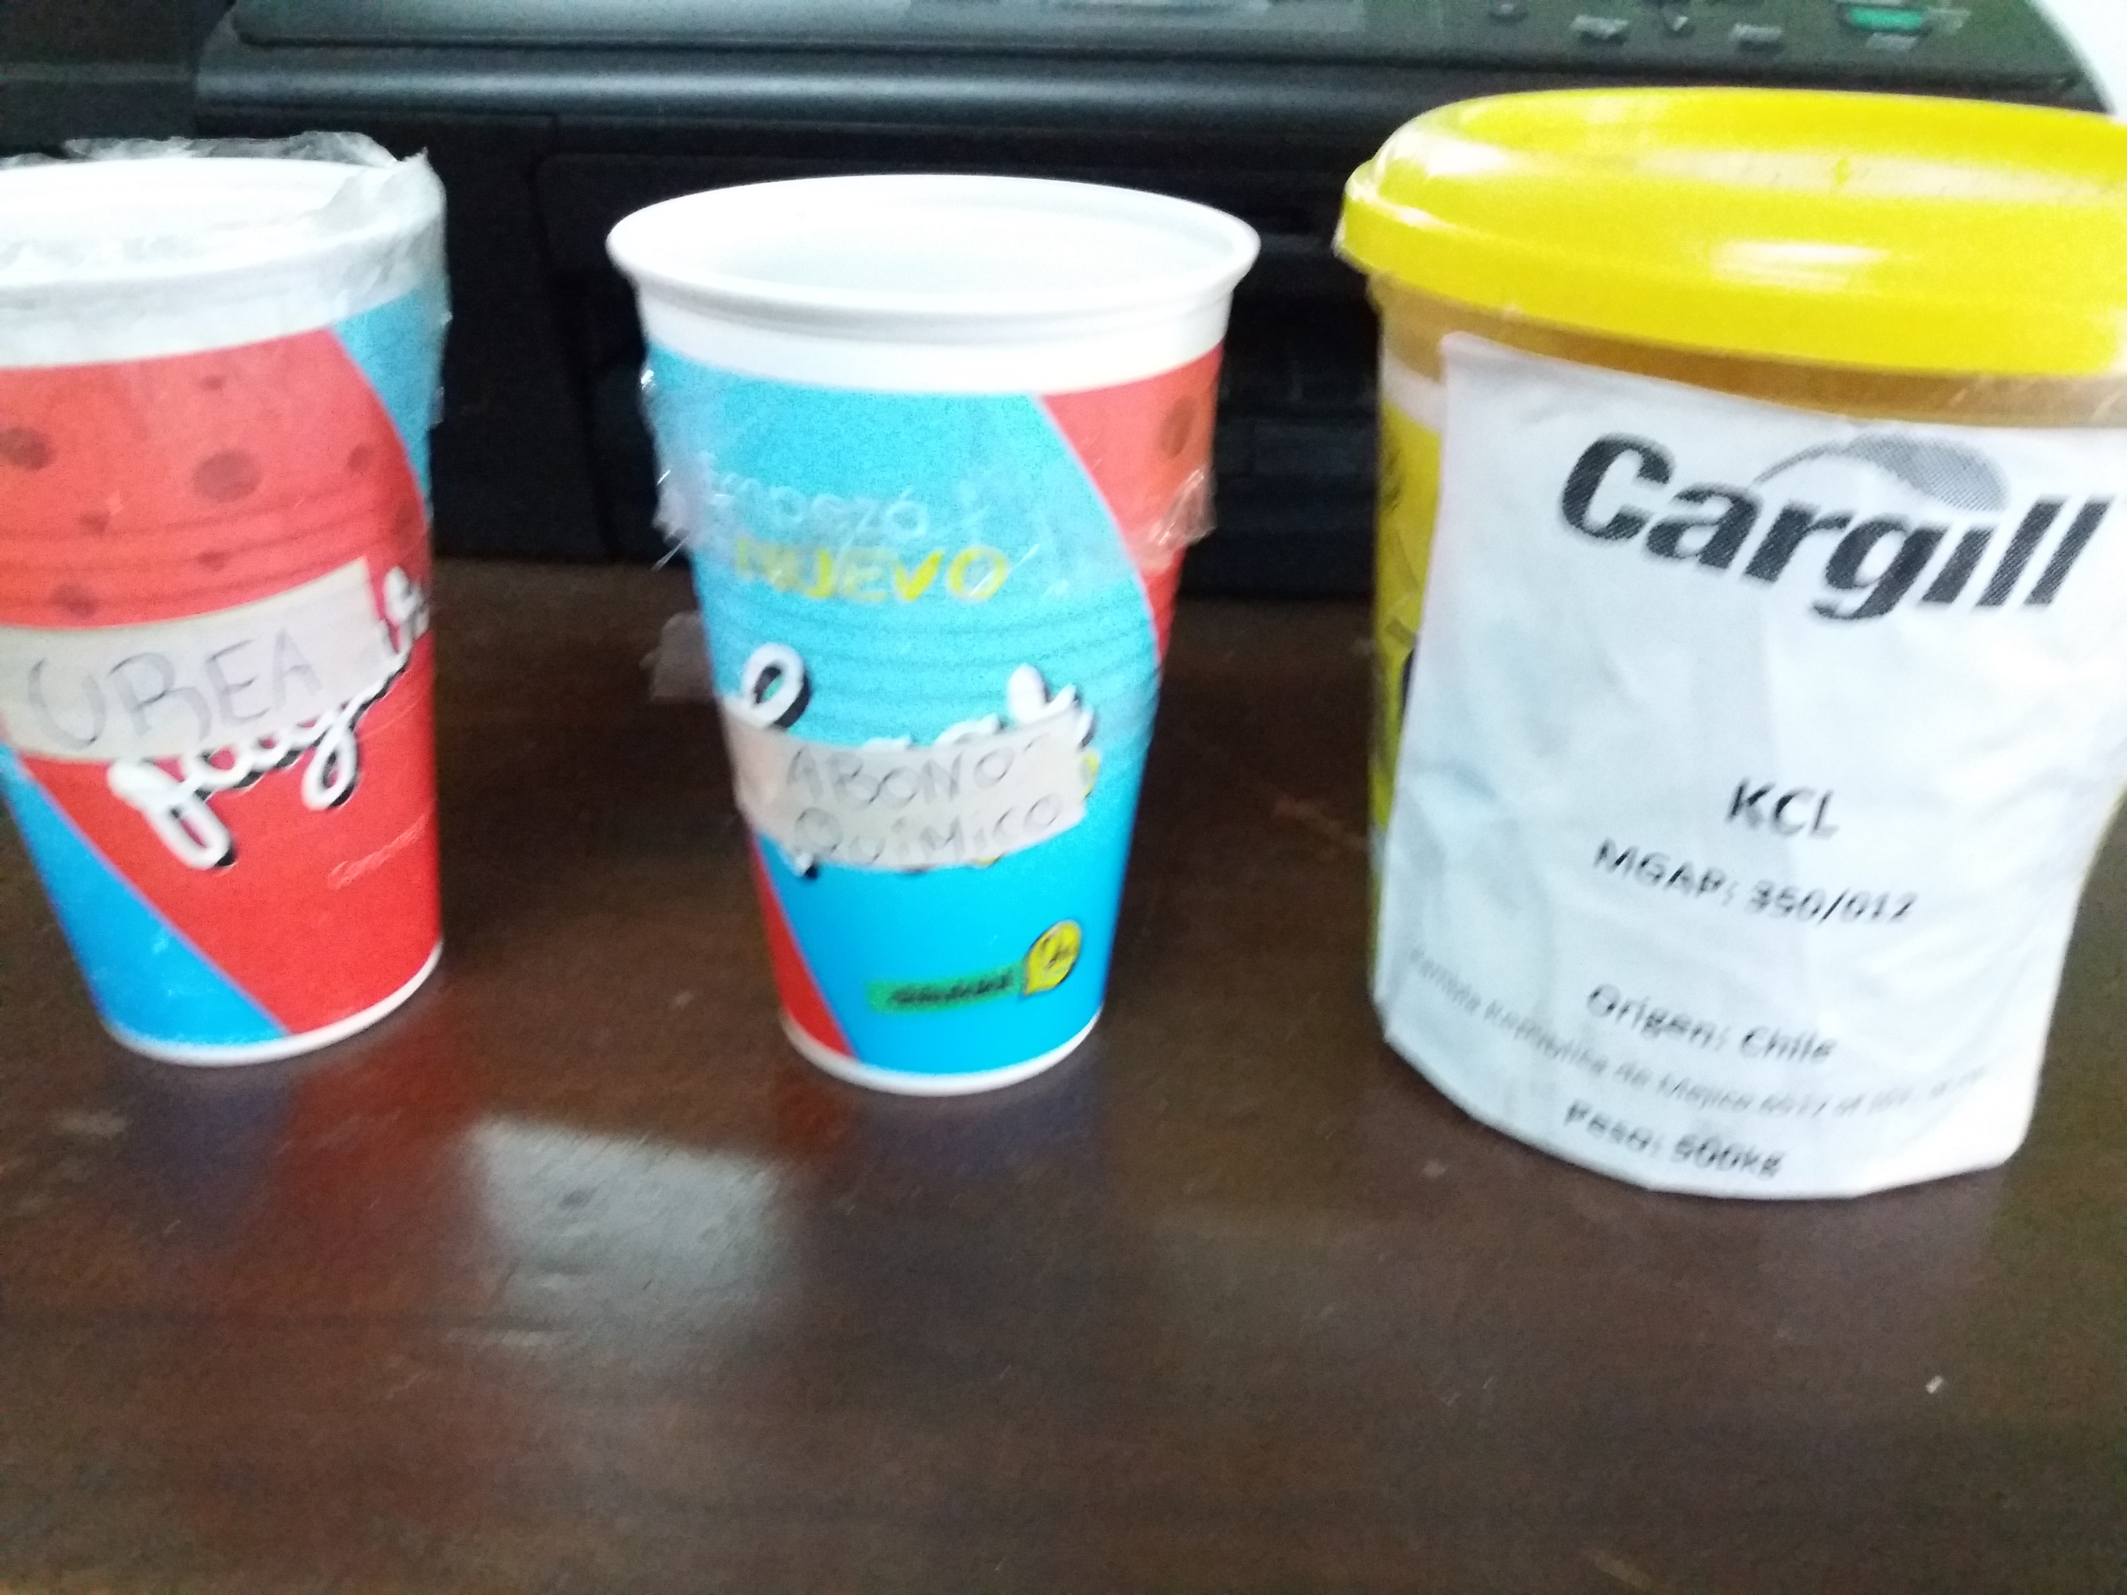

Slide 21
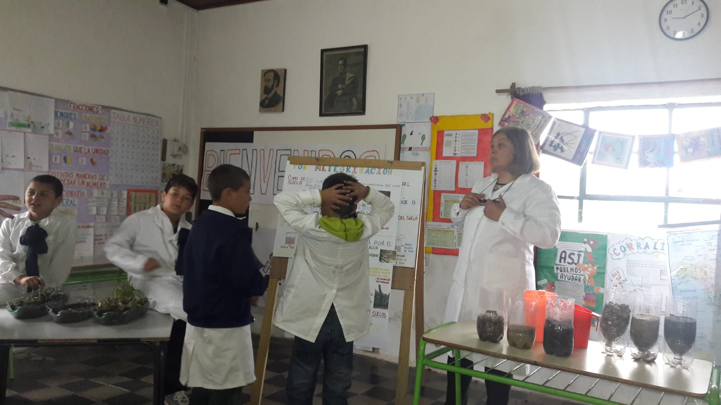

Slide 22
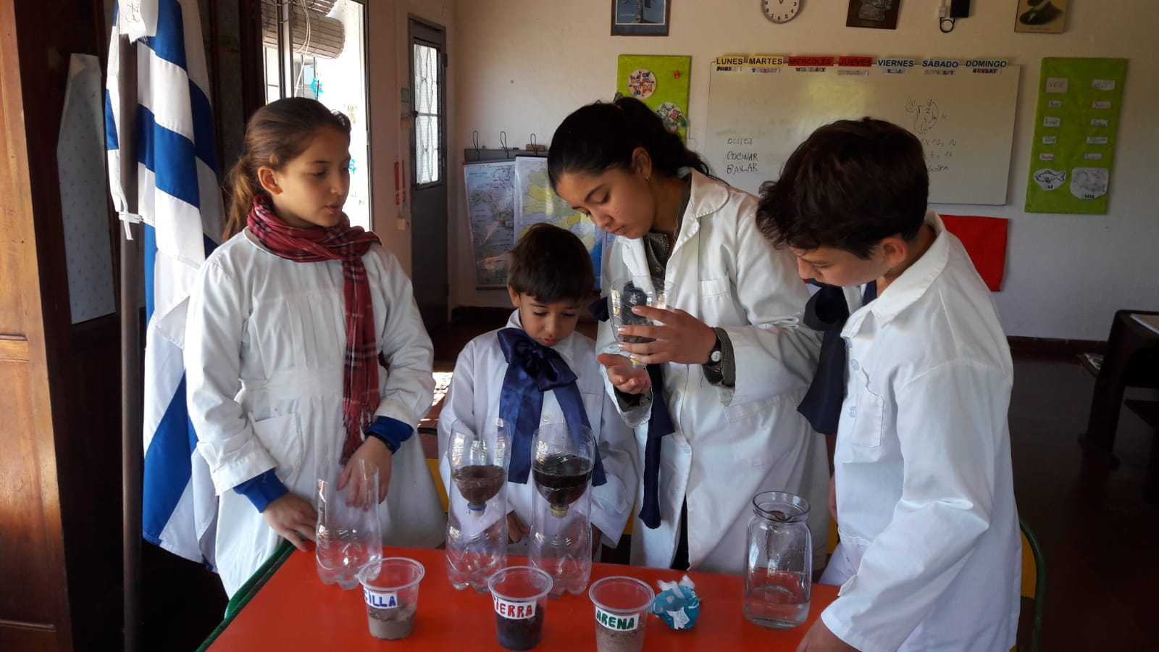
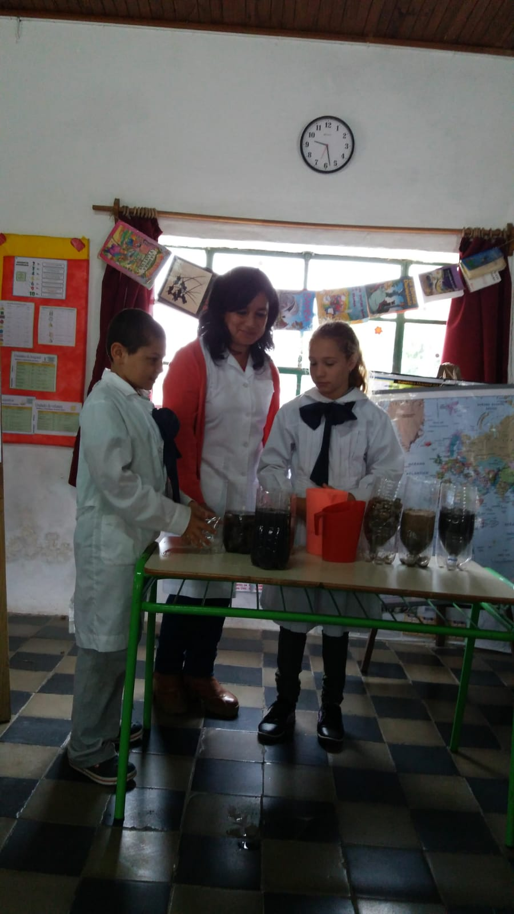

Slide 23
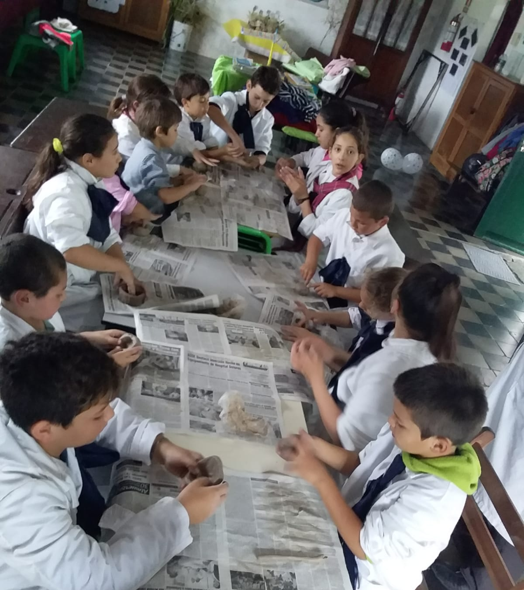
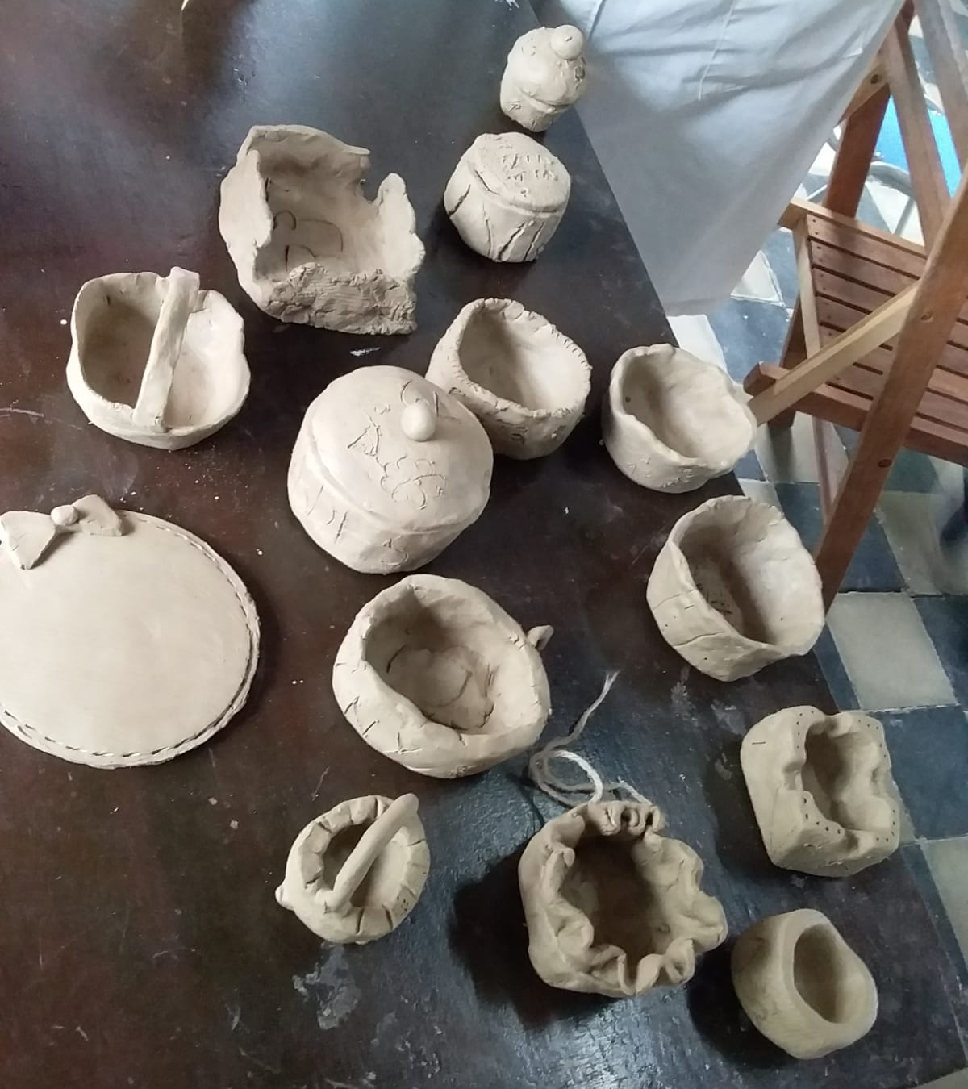

Slide 25
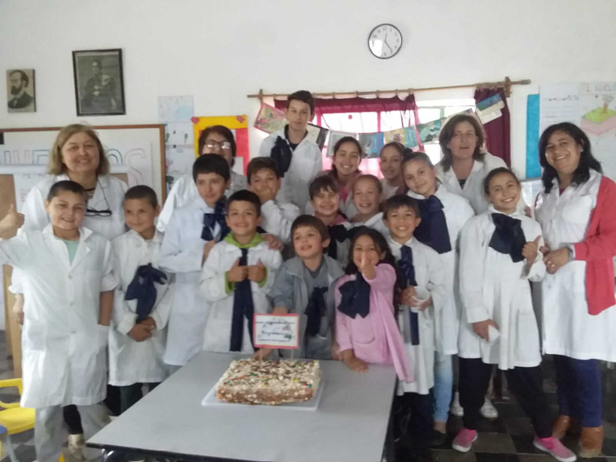

Slide 26


